Slide 1

CHÀO MỪNG
ANH CHỊ EM
TRONG TÌNH YÊU CỨU CHÚA JESUS
ĐẾN THAM DỰ BUỔI THỜ PHƯỢNG
(NGÀY 04-09-2022)

Slide 2

Nội dung
1. Chào hỏi
2. Học câu Kinh Thánh gốc
3. Cầu nguyện
4. Hát Thánh ca
5. Đọc Kinh Thánh đối đáp
6. Chào mừng và thông báo
7. Chia sẻ ơn phước và làm chứng
8. Dâng hiến và cầu nguyện
9. Giảng luận
10. Cầu nguyện chúc phước

Slide 5

HÃY VỖ TAY VUI

Slide 6
Hãy vỗ tay vui reo mừng lên!
Vui chúng ta chính Giê-xu. (x2)

Slide 7
Ngài đã phá tan vua trần gian,
quyền ma vương.
Ngài đắc thắng quyền tối tăm trong khải hoàn ca.

Slide 8
Mọi quyền năng chí cao,
chúc tôn, hiển vinh thuộc duy Chúa!
Ha-lê-lu-gia!

Slide 9

TRỌN ĐỜI TÔI

Slide 10
Trọn đời tôi dâng lên Thiên Chúa, cảm tạ Chúa nhân từ.
Tôi hát lên giống như Đa-Vít xưa. (x2)

Slide 11
Tôi sẽ hát, tôi ngợi ca!
Hát ca ngợi Chúa tôi yêu kính.
Tôi sẽ hát, tôi ngợi ca!
Hát ca ngợi Chúa tôi nhân từ!

Slide 12
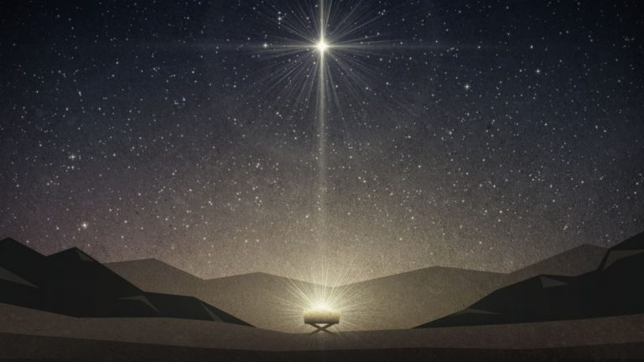
VUA TRÊN MUÔN VUA

Slide 13
Vua trên muôn Vua,
tôn vinh Vua Giê-xu.
Vua trên muôn Vua,
tôn vinh Vua Giê-xu. (x2)

Slide 14
Nguyện sự tôn vinh và cuộc sống con
Dâng lên Chúa như mùi hương thơm, Hỡi Cha!
Là la lá lá lá, la là la lá la, la là la, la la lá la là la (x2)

Slide 15

TỪ CÕI LÒNG SÂU THẲM

Slide 16
Từ cõi lòng sâu thẳm
Con xin Thần Linh Chúa
Hiện diện đầy vinh hiển trong lòng này

Slide 17
Nguyện Thần Ngài tuôn đổ
Làm mọi lòng tươi mới
Lời nguyện cầu tha thiết với Cha tình yêu

Slide 18
ĐK:
Lạy Chúa, chúng con khẩn thiết xin Ngài đến
Ban nước sống tưới mát chúng con
Đưa hồn linh chúng con đến với Cha

Slide 19
Hỡi Chúa, xin Chúa khiến cho mỗi lòng hiệp nhất
Đến với Chúa với tấm lòng vỡ tan
Đến với Chúa với tấm lòng biết ơn

Slide 20

CHỈ CÓ MỘT CHÚA THÁNH LINH

Slide 21
Chỉ có một Chúa Thánh Linh.
Đấng luôn đầy dẫy năng quyền.
Chỉ có một Chúa Thánh Linh.
Ngài là quyền năng của Cha.

Slide 22
Thánh Linh hỡi! Con xin mở lòng,
mời Ngài đến đầy dẫy tâm này và dẫn dắt con.
Thánh Linh hỡi! Con rất cần Ngài,
Con không thể sống nếu thiếu Ngài.
Vì Chúa là nỗi khát khao trong tấm lòng con.

Slide 24
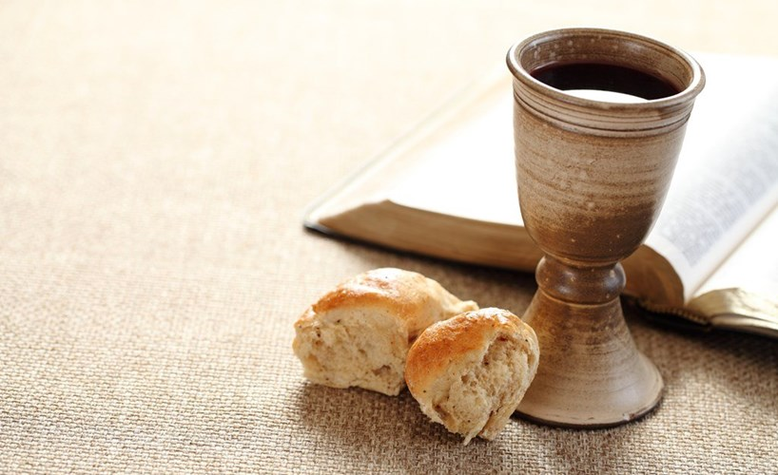
TIỆC THÁNH

Slide 25
1.
Tiệc thánh Chúa ban mọi sứ đồ, truyền đời đời nên ghi nhớ.
Rằng Chúa chết thay vì chúng sinh, thân báu phải chịu thập hình.

Slide 26
Hồi niệm thân Chúa huyết tuôn vì ta,
nay rao truyền sự chết Chúa ra.

Slide 27
2.
Thập giá Chúa xưa chịu khổ hình, đồ đệ, Phụ Thân xa lánh.
Nhục nhã đớn đau nào thở than, thân nát, huyết hồng giọt tràn.

Slide 28
Hồi niệm thân Chúa huyết tuôn vì ta,
nay rao truyền sự chết Chúa ra.

Slide 29
3.
Cầm bánh nhớ thân Ngài vỡ rồi, thật vì tội ta nên nỗi.
Cầm chén nhắc ta giọt huyết rơi, ban giá cứu chuộc mọi người.

Slide 30
Hồi niệm thân Chúa huyết tuôn vì ta,
nay rao truyền sự chết Chúa ra.

Slide 31
4.
Lạy Chúa thứ tha mọi lỗi lầm, từng phạm điều Cha răn cấm.
Nguyện lấy huyết bôi sạch cả đây, cho xứng đáng dự tiệc này.

Slide 32
Hồi niệm thân Chúa huyết tuôn vì ta,
nay rao truyền sự chết Chúa ra.

Slide 33
5.
Tiệc Thánh nhắc ta ngày phước hạnh, ngày dự tiệc Chiên Con Thánh.
Lòng nóng nảy trông Ngài tái lâm, chung kết cõi đời lạc lầm.

Slide 34
Hồi niệm thân Chúa huyết tuôn vì ta,
nay rao truyền sự chết Chúa ra.

Slide 36

BÀI CA DÂNG HIẾN

Slide 37
Lạy Cha xin hãy cho con được dâng hiến lên Ngài.
Khi Cha đã ban cho và con luôn nhớ ơn Cha.
Xin Cha thêm bội phần mọi điều con hiến dâng.
Lòng con ước mong dâng Ngài suốt cả đời con.

